Slide 1
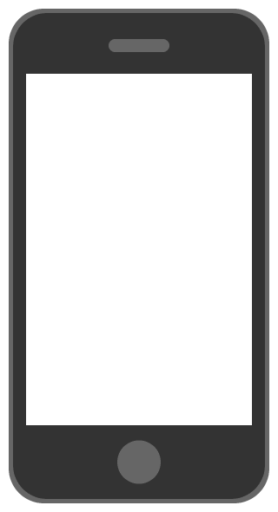

管理者が作成した画面
授業ごとに画面を作成
メインサーバ
(Raspberry Pi 3)
質問・進捗
学生が入力した情報
管理者側の端末
学生側の端末

